Slide 1
스크립트 언어 Term Project 취업준비, 어디까지 알아봤니?
2018180039 정진선
2018182010 김유림

Slide 2
목차
활용 데이터
기능
주차별 계획
깃허브
UI

Slide 3
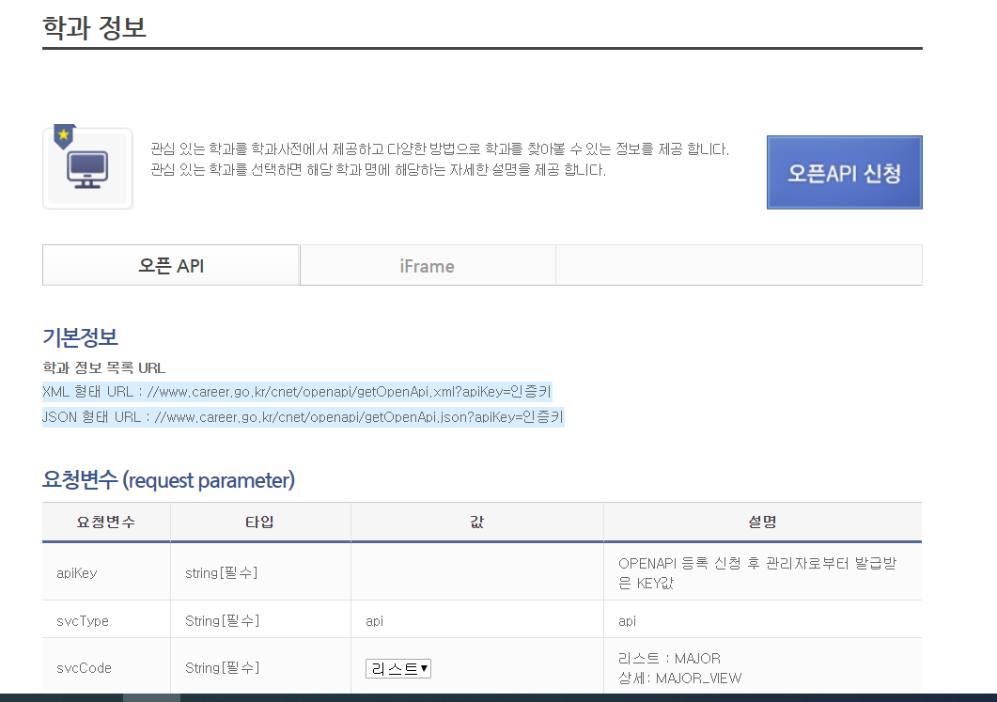
활용 데이터 : 학과정보 Open API
활용 데이터 : 학과정보 Open API

Slide 4
기능
카테고리 정렬 및 검색
지도
이미지
그래프
챗봇
Email 전송
대학을 카테고리화 하여 분류하고
대학 이름으로 검색
검색된 대학의 위치 표시
대학 이미지 표시
성비, 임금 분포, 만족도 등을 그래프로
이미지화
챗봇 구현
찾아 본 정보 이메일로 보내기

Slide 5
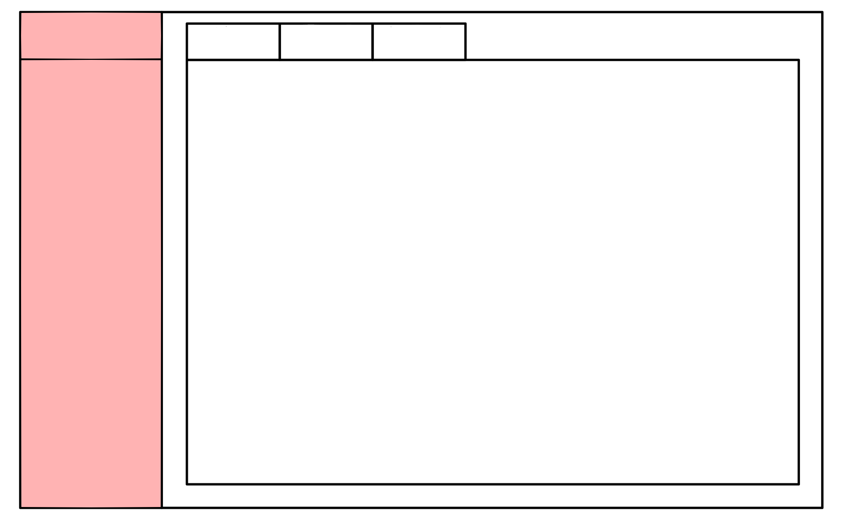
UI – 검색 및 이메일
대학 분류 카테고리
대학 이름 검색 창
학과 이름
메일 전송

Slide 6
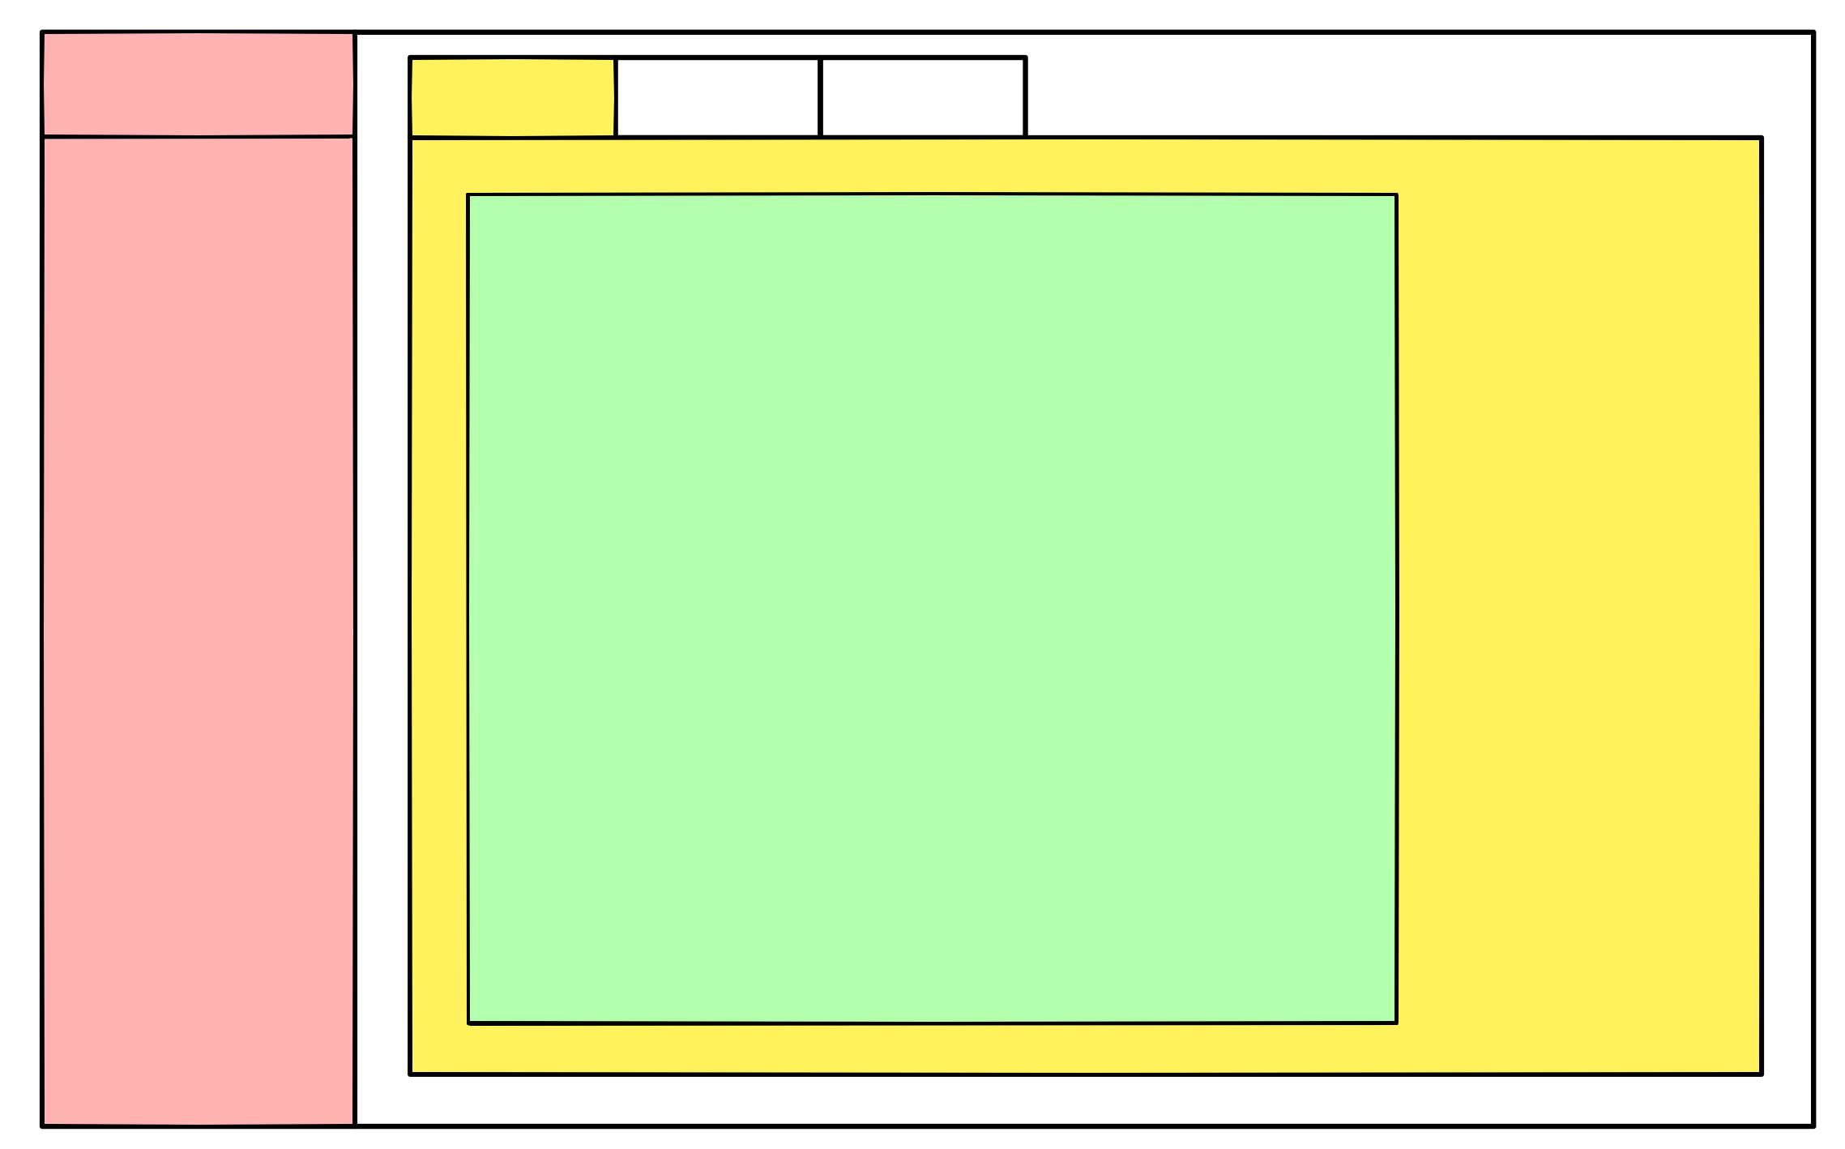
UI - 지도
대학 분류 카테고리
지도
대학 이름 검색 창
주소
사이트 URL
전화번호
학교 분류
학과 이름
지도
메일 전송

Slide 7
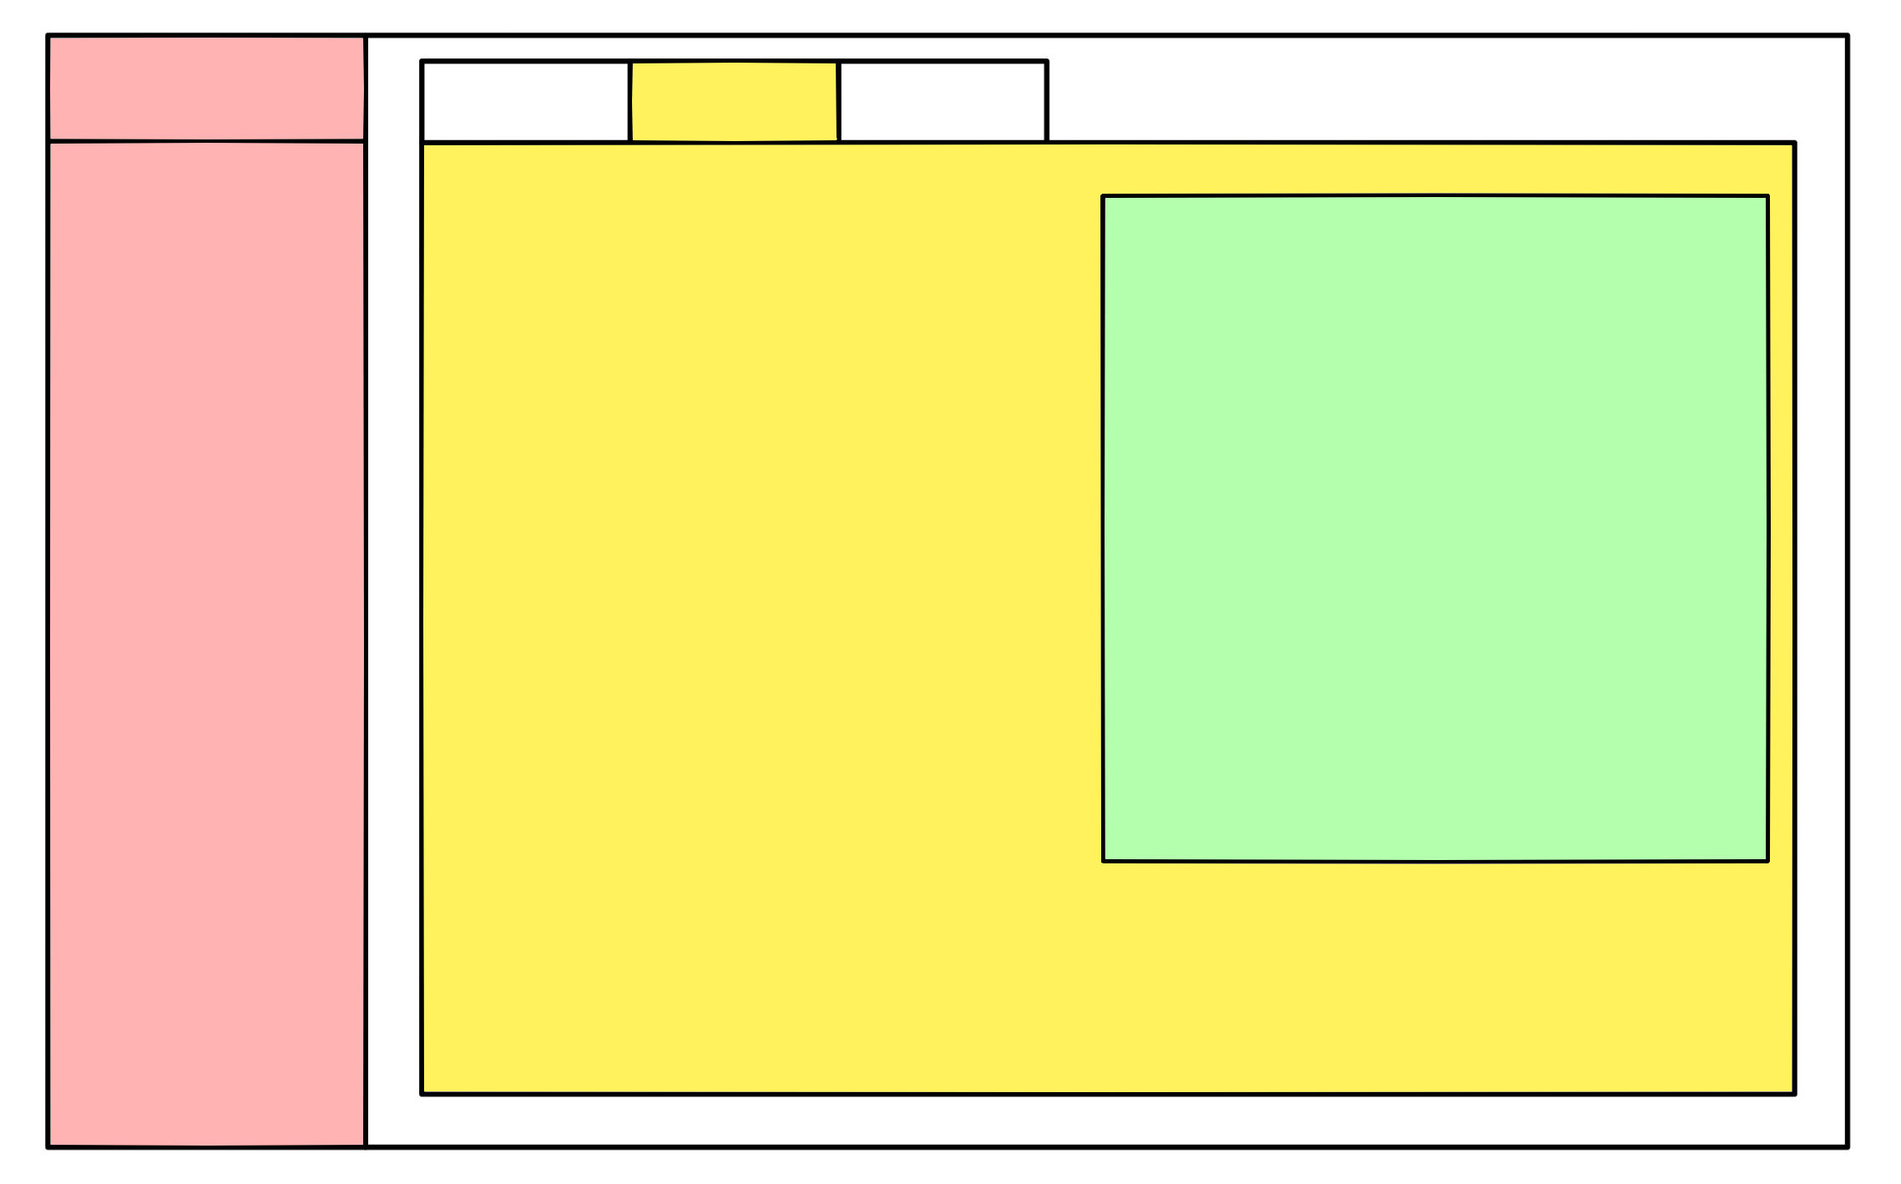
UI – 학과 정보
대학 분류 카테고리
학과 정보
대학 이름 검색 창
학과 이름
계열
학과이름
학과 계열
세부 관련 학과
주요 과목
학과 전망
졸업 후 진출 분야
입학 상황
메일 전송

Slide 8

UI – 취업 정보
대학 분류 카테고리
취업 정보
대학 이름 검색 창
학과 이름
취업률
임금
관련 직업
관련 자격
졸업 후 취업 분야
만족도
상황
메일 전송

Slide 9
주차별 계획
주차 | 계획 | 세부계획
1주차 5/24~5/30 | Open API 연동구현 검색구현 리소스 제작 | XML 파일을 읽어오기 메뉴환경 구성 대학 이름으로 검색 구현 리소스 제작
2주차 5/31~6/6 | 카테고리별 정렬 구현 TkInter GUI 구현 리소스 적용 | 대학 구분 기준으로 정렬 구현 TkInter 인터페이스에 리소스 적용 TkInter GUI로 인터페이스 구성
3주차 6/7 ~6/13 | 지도연동 그래프 구현 중간발표 | Sgv 지도연동으로 대학의 위치를 표시 그래프로 성비, 인금분포, 취업만족및 취업률을 나타냄
4주차 6/14~6/20 | 이메일 구현 챗봇 구현 최종발표 | 버튼을 누르면 화면의 정보가 사용자가 입력한 이메일로 전송 챗봇구현

Slide 10
깃허브 주소
활용 데이터 : 학과정보 Open API
https://github.com/kyl990312/Scripts-2020-1

Slide 11
감사합니다

